Slide 1









LUYỆN VIẾT ĐOẠN
Tuần 4
Bản quyền : FB Đặng Nhật Linh- https://www.facebook.com/nhat.linh.3557440

Slide 2








Mục tiêu
Giáo viên ghi mục tiêu.
Giáo viên ghi mục tiêu.
Giáo viên ghi mục tiêu.
Bản quyền : FB Đặng Nhật Linh- https://www.facebook.com/nhat.linh.3557440
Notes:
Thầy cô gõ mục tiêu theo bài giảng của mình vào ô text

Slide 3
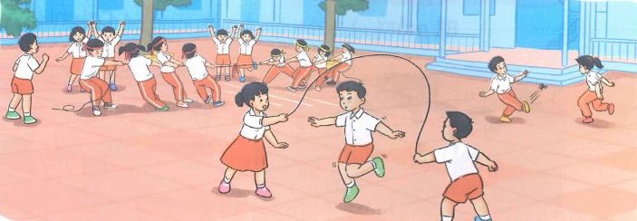

1
Nói về một hoạt động của các bạn nhỏ trong tranh.
Thảo luận nhóm
Hoạt động các bạn tham gia là gì?
Hoạt động đó cần mấy người?
Dụng cụ để thực hiện hoạt động?
Em đoán xem các bạn cảm thấy thế nào khi tham gia hoạt động?
Bản quyền : FB Đặng Nhật Linh- https://www.facebook.com/nhat.linh.3557440

Slide 4
1. Hoạt động các bạn tham gia là gì?
Các bạn tham gia chơi:
kéo co, nhảy dây, đá cầu.

Slide 5
2. Hoạt động đó cần mấy người?
Trò chơi kéo co:
chia thành 2 đội, mỗi đội 4 thành viên.
Trò chơi đá cầu: 2 bạn.
Trò chơi nhảy dây: 3 bạn.

Slide 6
3. Dụng cụ để thực hiện hoạt động?
Hoạt động đá cầu: quả cầu.
Hoạt động nhảy dây: dây nhảy.
Hoạt động kéo co: dây thừng có.

Slide 7
4. Em đoán xem các bạn cảm thấy thế nào khi tham gia hoạt động đó?
Các bạn nhỏ đều rất vui và háo hức vì trên khuôn mặt của các bạn hiện lên vẻ tươi vui.

Slide 8
2
Viết 3-4 câu kể về một hoạt động thể thao hoặc một trò chơi em đã tham gia ở trường.
Hoạt động thể thao hoặc trò chơi em đã tham gia là gì?
Em tham gia cùng với ai, ở đâu?
Em cảm thấy thế nào khi tham gia họat động đó?
Bản quyền : FB Đặng Nhật Linh- https://www.facebook.com/nhat.linh.3557440

Slide 9
Bài văn tham khảo
Năm lớp 1 vừa qua, nhà trường có tổ chức cho chúng em đi tham quan ở khu vui chơi Kidcity. Khi đến Kizcity, em và các bạn trải nghiệm rất nhiều ngành nghề khác nhau như làm bánh, thợ sửa xe, điều dưỡng ở bệnh viện nhi, lính cứu hoả,…Em thích nhất là nghề điều dưỡng. Ở đấy, em học được cách chăm sóc trẻ sơ sinh. Em cảm thấy chuyến tham quan thật đặc sắc và thú vị.

Slide 10
Tạm biệt và hẹn gặp lại
các con vào những tiết học sau!
Bản quyền : FB Đặng Nhật Linh- https://www.facebook.com/nhat.linh.3557440

